Slide 1
分享技术点
主要是想分享给大家几点可能会遇到的技术点

Slide 2
主要技术
Spring-data-jpa
Spring内置ORM框架，基于hibernate 框架
多数据源配置
去中心化分布式扫表服务
基于注册中心的服务存活数量
Spring异步方法
将单线程程序快速变为多线程并发程序
自定义线程池细化控制
JsonDeserialize 自定义序列化规则
数据转换时候默认方法无法满足的情况下，自定义序列化器

Slide 3
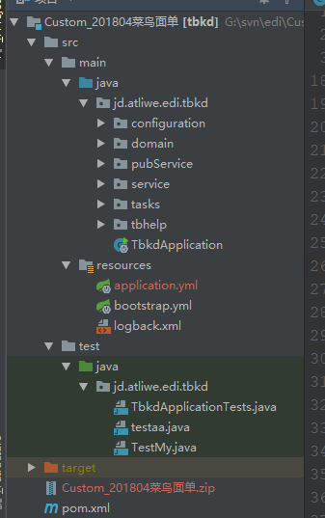
项目结构

Slide 4
Spring-data-jpa
Spring Data JPA是Spring基于Hibernate开发的一个JPA框架。
Spring Data JPA框架功能更进一步，为我们做了 一个数据持久层框架几乎能做的任何事情。
官方介绍：
Spring Data JPA是Spring Data系列的一部分，可以轻松实现基于JPA的存储库。该模块处理对基于JPA的数据访问层的增强的支持。这使得使用数据访问技术构建Spring供电的应用程序变得更加容易。
一句话：
开发者只是声明持久层的接口，其他都交给 Spring Data JPA 来帮你完成！

Slide 5
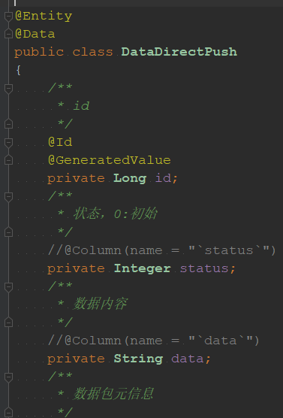
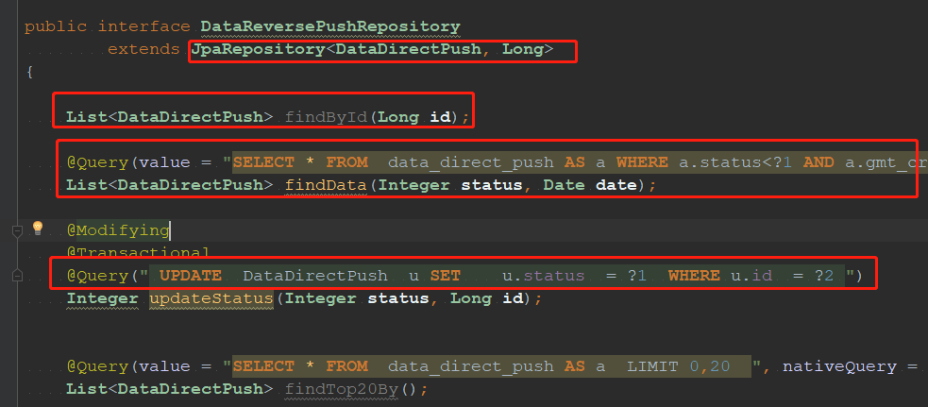
Spring-data-jpa 简单实例

Slide 6
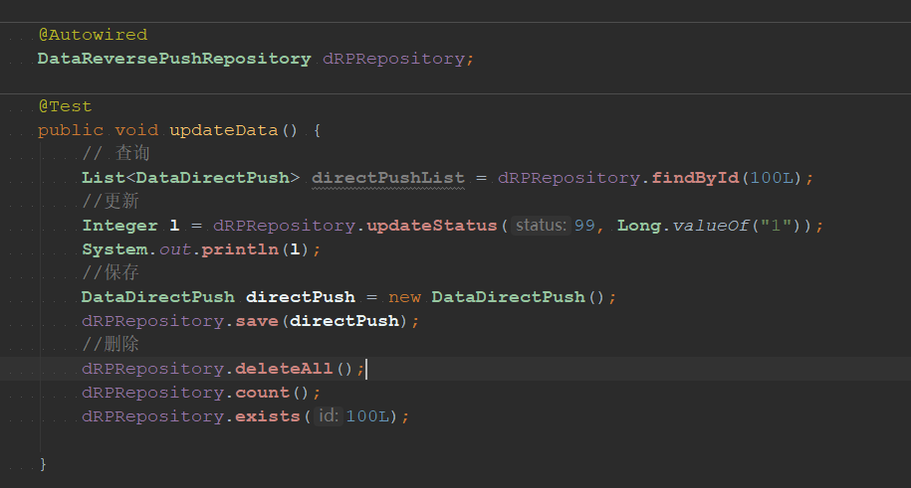
Spring-data-jpa 使用实例

Slide 7
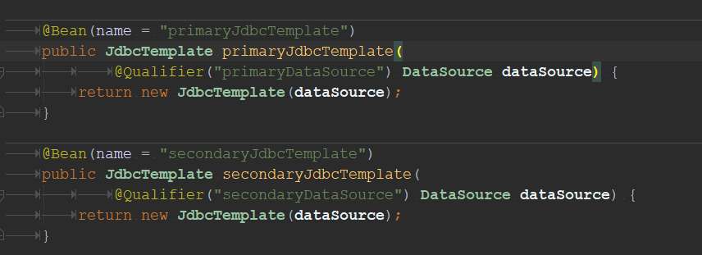
Spring-data-jpa -多数据源配置

Slide 8
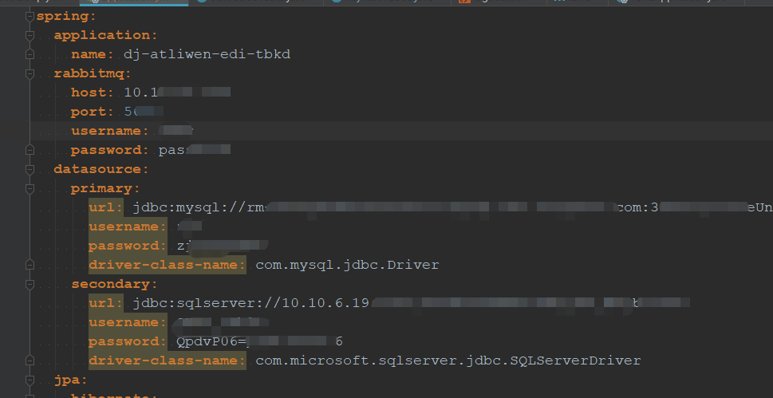
Spring-data-jpa -多数据源配置

Slide 9
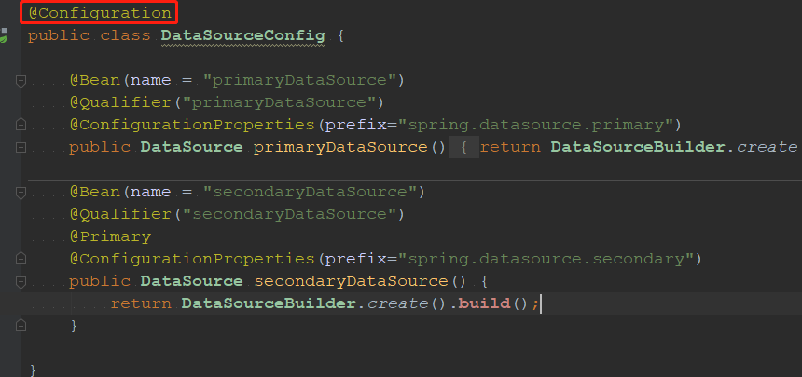
Spring-data-jpa -多数据源配置

Slide 10
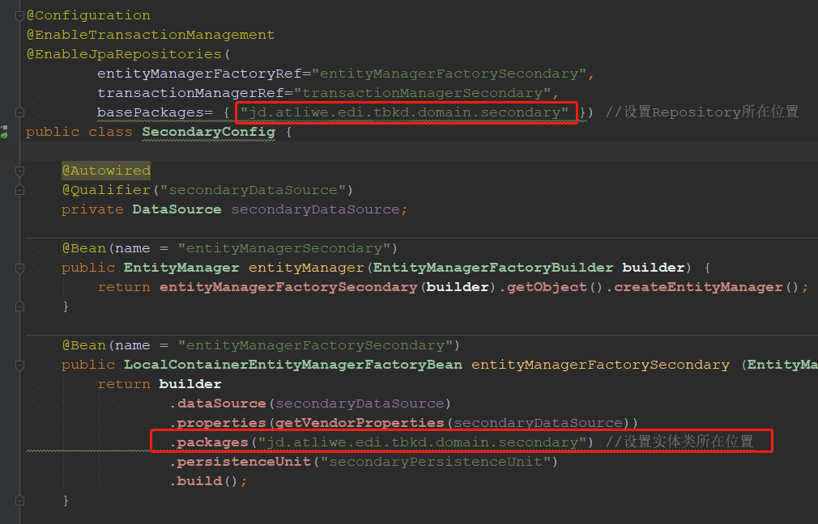
Spring-data-jpa -多数据源配置

Slide 11
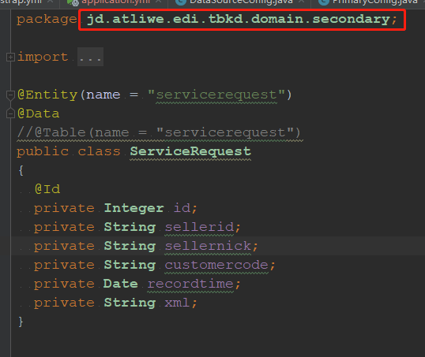
Spring-data-jpa -多数据源配置

Slide 12
Spring-data-jpa 总结
快捷
方便
满足基本使用需求
没有满足可以自定义来 编写 查询 删除 等 语句
特殊操作：可以看JdbcTemplate

Slide 13
去中心化分布式扫表服务
基于spring eureka与注册中心 Eureka
spring eureka将自身注册到 Eureka ，并且从Eureka中活得可用存活的服务信息
基于Eureka 注册中心服务信息，获得当前服务是Eureka中的第几个服务。
通过数据库取摸方式避免数据重复处理。
可多节点部署
快速横向拓展

Slide 14
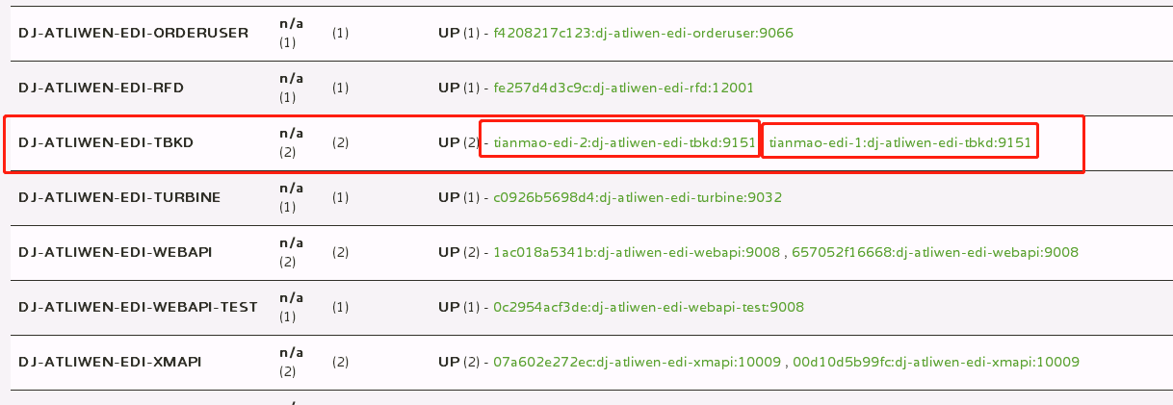
Eureka 注册中心 实例

Slide 15
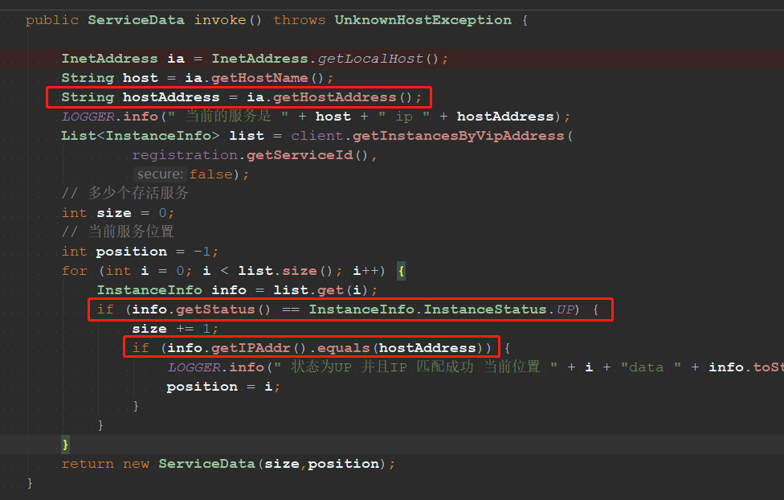
分布式扫表服务 Eureka服务获取匹配

Slide 16
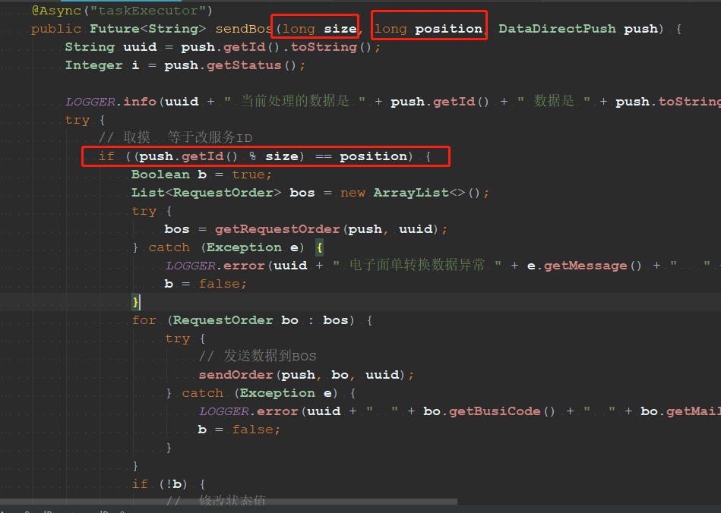
分布式扫表服务 - 取摸方法

Slide 17
Spring异步方法
解决的问题
处理一批数据，但是的单线程的。
访问一个地址，需要并发访问提高数据处理效率

Slide 18
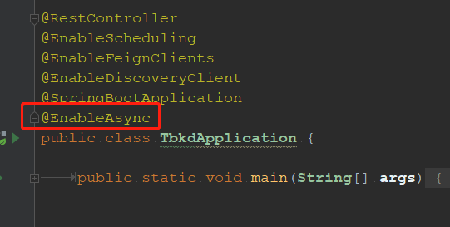
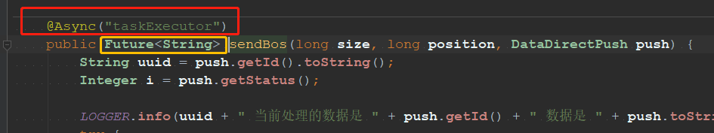
Spring异步方法-基本使用

Slide 19
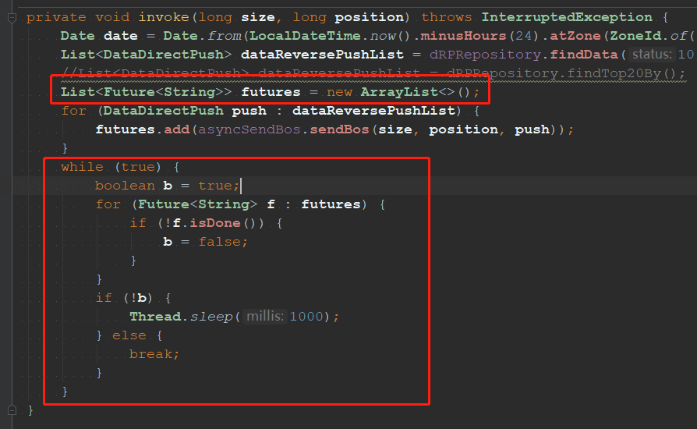
Spring异步方法-等待所以异步方法结束

Slide 20
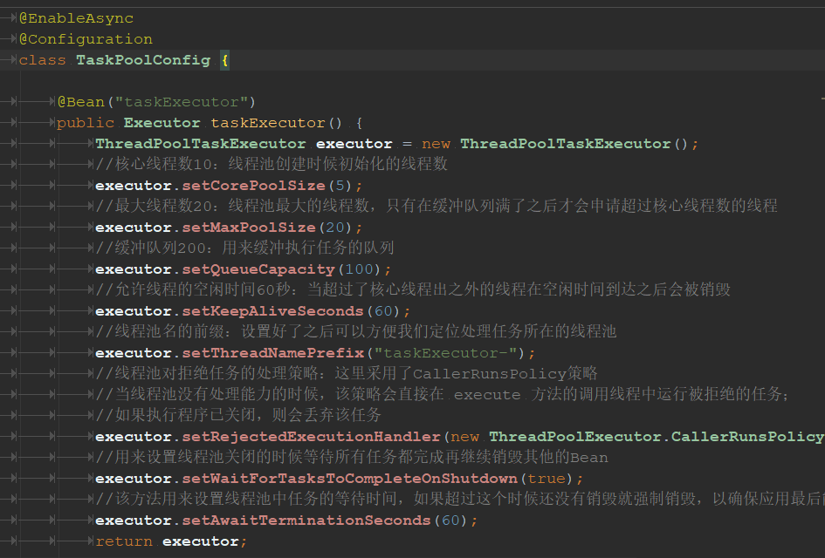
Spring异步方法-自定义线程池

Slide 21
JsonDeserialize 自定义序列化规则
数据转换时候默认方法无法满足的情况下，自定义序列化器。

Slide 22
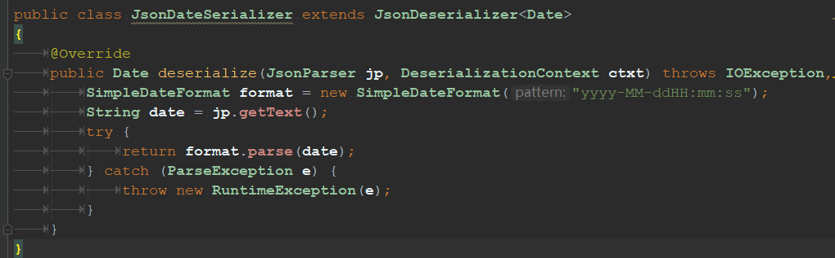
JsonDeserialize 自定义序列化规则

Slide 23
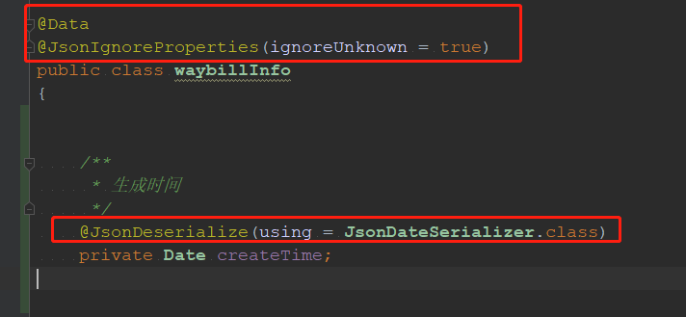
JsonDeserialize 自定义序列化规则

Slide 24
总结
希望大家对Spring Boot Spring Cloud 产生兴趣。
提供一下特定场景下的解决方案，可以有个参考。
相互讨论借鉴，引导一个互相进步的氛围。
劲量统一一下开发环境与框架使用。
希望通过自己能够对大家产生一定影响，相互成长与进步。
有次早会我也有分享过一些。
给大家分享，也是对自己的成长。

